Slide 1
Kartläggning, återkoppling, och åtgärder inom den organisatoriska och sociala arbetsmiljön

Slide 2
Riktlinjen för psykisk hälsa på arbetsplatsen
Rekommendation 3 och delområden

Slide 3
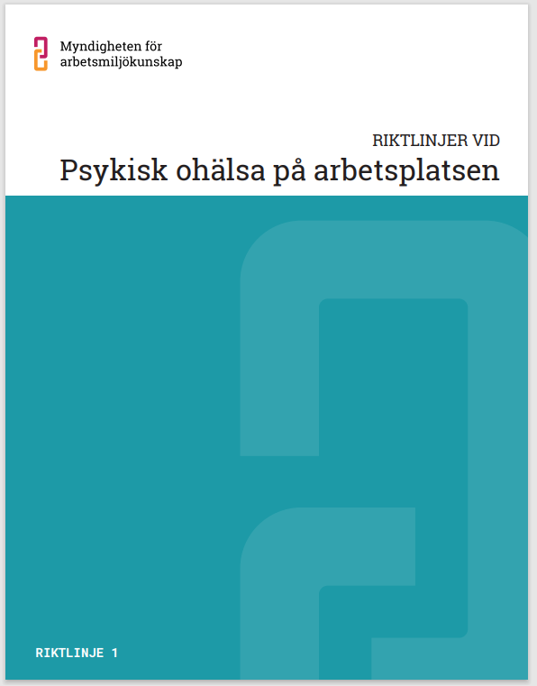
Den förebyggande riktlinjen beskrivs i tre rekommendationer…
Utformning, förankring och implementering av arbetsmiljödokument, rutiner och mål för arbetsmiljöarbetet
Kunskap genom chefsleden om relationen mellan arbetsförhållanden och psykisk ohälsa
Kartläggning, återkoppling, och åtgärder inom den organisatoriska och sociala arbetsmiljön

Slide 4

Delområden inom rekommendationen:
Planera och förankra kartläggning
Kartlägga (t.ex. enkät, intervju)
Återkoppla resultat till arbetsgrupp
Leda arbetsgruppens diskussion, planera tillsammans åtgärder och skapa handlingsplan
Genomföra åtgärder samt uppföljning
Utvärdera resultat samt uppföljning
Utforma skriftliga rutiner som möjliggör att:
Ovanstående fortlever på skolan även om de som utför dessa slutar. Nya chefer får kännedom om dessa

Slide 5
Arbeta systematiskt med arbetsmiljön
Förebyggande arbete enligt survey feedback metoden

Slide 6
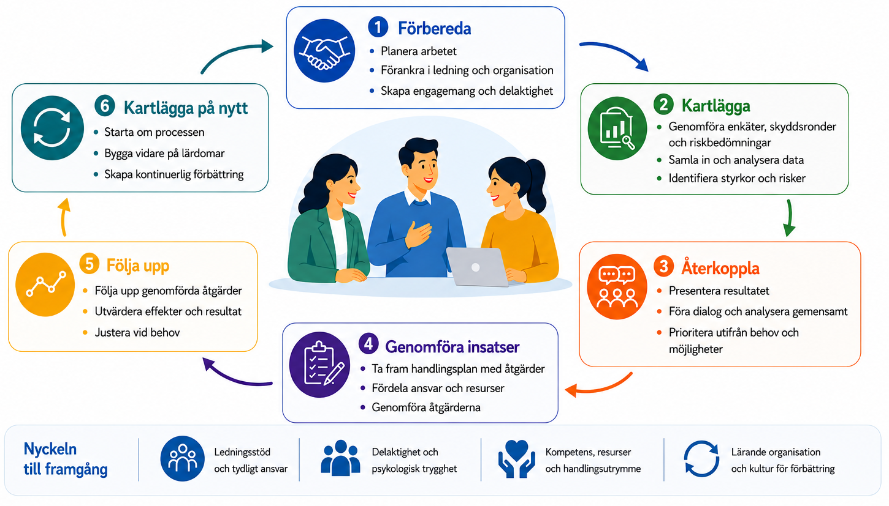
Förebyggande arbete enligt survey feedback metoden

Slide 7
Planering och förankring
Förberedelser för kartläggningen

Slide 8
Förberedelse: planering och förankring
Syfte och mål av kartläggningen?
Vilka frågor behöver vi?
Finns tillräcklig resurser och kompetens?
Vem berörs av kartläggningen?
Vem skall delta?
Hur ska resultaten sammanställas och presenteras?
Vad händer sen?

Slide 9
Använd vetenskapligt kvalitetssäkrade kartläggningsmetoder
Metoden ska kunna användas på rätt sätt
Ändra inte ordningen på frågorna
Behåll befintliga svarsalternativen
Ställ frågor om endast det som du vill ta reda på och som du har hjälp av för att uppfylla syfte och mål!

Slide 10
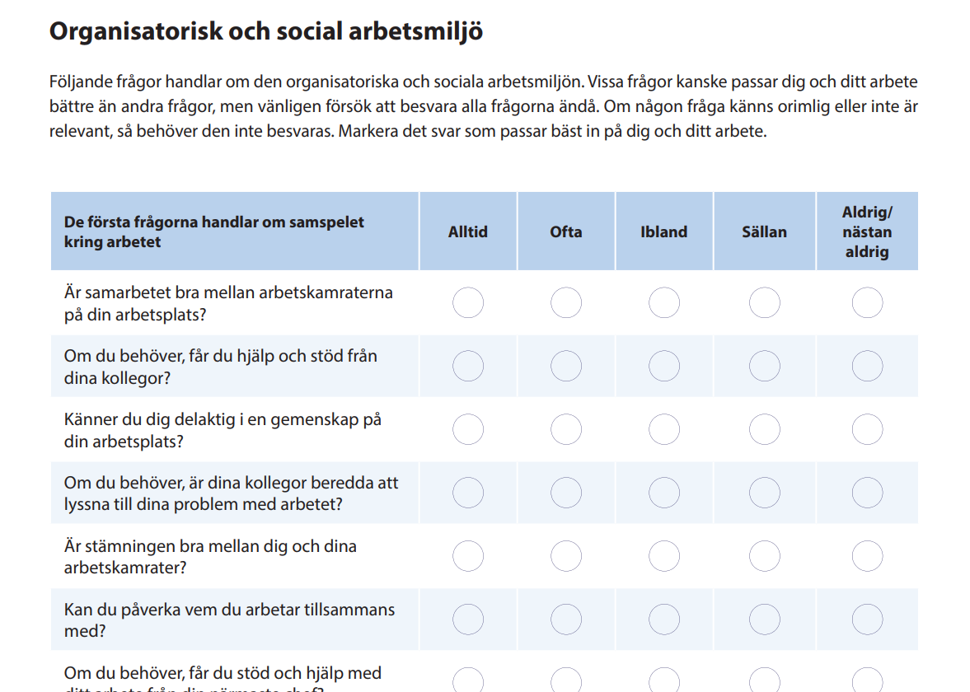
Vilka frågeformulär kan vi använda?
Formulär som kan användas.
Den svenska versionen av Copenhagen Psychosocial Questionnaire: COPSOQ (https://copsoq.se/)

Slide 11
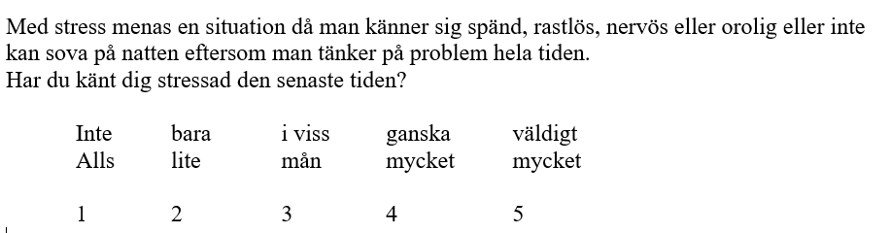
Temperaturmätningar
Mindre omfattande mätningar som kan göras mer regelbunden, t.ex. en stress-fråga
B Arapovic-Johansson, C Wåhlin, L Kwak, C Björklund, I Jensen; Work-related stress assessed by a text message single-item stress question, Occupational Medicine, kqx111, https://doi.org/10.1093/occmed/kqx111

